Slide 1
#09 Studi Kasus Penerapan Cloud Computing
MK CLOUD COMPUTING
rika@binainsani.ac.id

Slide 2
OVERVIEW
Contoh studi kasus penerapan cloud computing
Facebook as a social networking
Virtualisasi dan integrated network pada PT. Kian Ho Indonesia

Slide 3
Facebook as a Social Networking
Cloud computing dan social networking merupakan dua aspek paling kuat
Dengan demikian potensi dari media social serta integrasi cloud computingnya menjadi sangat menarik untuk dipelajari
Social networking application menerapkan teknologi cloud yang berbasis pada penyediaan jasa layanan software as a service (SaaS), yaitu menfokuskan pada aplikasi dengan Web-based interface application yang diakses melalui Web Service dan Web 2.0 untuk dipelajari

Slide 4
Facebook as a Social Networking
Secara umum, penerapan cloud computing oleh pengguna Facebook dapat dikategorikan sebagai berikut :
Cloud computing untuk berkomunikasi
Cloud computing untuk berorganisasi
Cloud computing untuk email
Cloud computing untuk penyimpanan foto dan sejenisnya

Slide 5
Facebook as a Social Networking
1. Cloud computing untuk berkomunikasi
Facebook memungkinkan penggunanya untuk tetap berhubungan dengan rekan kerjanya sepanjang hari. Facebook memungkinan anda untuk berkomunikasi, baik secara terbuka maupun secara privasi,serta memungkinkan anda untuk memantau komunikasi antar divisi dalam kantor
2. Cloud computing untuk organisasi
Dapat mengorganisir rekan kerja kedalam beberapa grup, sehingga akan mempermudah untuk melacaknya.

Slide 6
Facebook as a Social Networking
3. Cloud computing untuk email
Setiap anda menerima pesan di Facebook, maka sebuah email dikirim ke anda. Hal tersebut menyebabkan anda memiliki jaringan bisnis komunikasi yang tidak dapat dikalahkan.
4. Cloud computing untuk penyimpanan foto dan sejenisnya
Dapat posting foto, video, link dan lainnya ke dalam Facebook untuk dikomentari oleh kelompok kerja anda pada waktu yang bersamaan

Slide 7
Facebook as a Social Networking
Elemen-elemen dalam platform Facebook:
Facebook Markup Language (FMBL)
Representational State Transfer Application Programing Interface (REST API) Calls
Facebook Query Language (FQL)
Facebook Java Script
Client Programming Libraries

Slide 8
Facebook as a Social Networking
Elemen-elemen dalam platform Facebook:
Facebook Markup Language (FMBL)
Merupakan bahasa markup yang berbasis pada HTML
Dengan mengunakan tag FBML, Facebook mengabstrak banyak dari kode-kode yang kompleks, sehingga mempermudah prosedurnya
Representational State Transfer Application Programing Interface (REST API) Calls
Panggilan ini hanya merupakan pembungkus dari interaksi FQL yang canggih dengan Facebook back end
REST API calls dikelompokkan menjadi 9 kategori sbb:
Facebook.auth, facebook.feed, facebook.friends, facebook.notifications, facebook.profile, facebook.users, facebook.events, facebook.groups dan facebook.photos

Slide 9
Facebook as a Social Networking
Elemen-elemen dalam platform Facebook:
Facebook Query Language (FQL)
FQL merupakan bahasa query bergaya SQL yang dirancang secara khusus untuk memungkinkan para pengembang untuk berinteraksi dengan informasi dari Facebook
Facebook Java Script
Untuk meminimalkan ancaman dari serangan skrip antar situs (XSS), Facebook mengimplementasikan JavaScript versinya untuk para pengembang yang benar-benar menginginkan
Client Programming Libraries
Walaupun platform Facebook menyediakan banyak alat bantu untuk mengakses informasi, tetapi beberapa pengembang menginginkan untuk menggunakan logika bisnisnya masing-masing dengan menggunakan bahasa lain. Facebook menfasilitasi hal tersebut melalui client libraries “resmi”, untuk PHP dan Java sehingga memberikan metode pengaksesan secara nyaman.

Slide 10
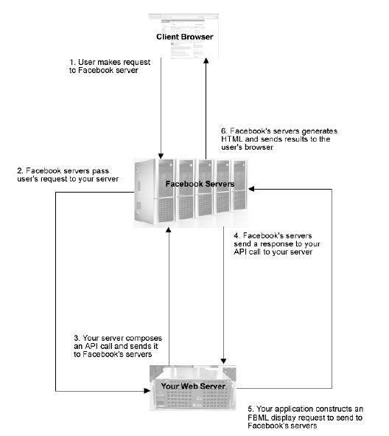
Facebook as a Social Networking
Struktur facebook

Slide 11
Virtualisasi dan integrated network pada PT. Kian Ho Indonesia
PT. Kian Ho Indonesia merupakan perusahaan distributor bearing resmi di Indonesia dan bagian subsidiary dari Kian Ho Bearing Pte Ltd yang berkantor pusat di Singapore.
Kian Ho Bearing Pte Ltd adalah salah satu perusahaan distributor resmi bearing yang go public memiliki beberapa subsidiary di 7 negara dan banyak cabang yang tersebar di beberapa negara lain
PT Kian Ho Indonesia menerapkan beberapa sistem informasi dan sistem network yang saling terintegrasi untuk menunjang operasional sehari-hari

Slide 12
Virtualisasi dan integrated network pada PT. Kian Ho Indonesia
Beberapa sistem yang diterapkan PT Kian Ho Indonesia:
SCM Navision
LPO dan Stockcard web
MRTG ( Multi Router Traffic Grapher )
Helpdesk dan IT manajemen system
VMware

Slide 13
Virtualisasi dan integrated network pada PT. Kian Ho Indonesia
SCM Navision
Sistem yang dimplementasiikan untuk menunjang operasional distribusi hasil dari Singapura ke Indonesia
LPO dan Stockcard web
Merupakan sistem berbasis web yang diimplementasikan untuk menunjang operasional pembelian hasil produksi di Indonesia, dan sistem stockcard yang berfungsi mengintegrasikan seluruh aset inventaris dari perusahaan KHI
MRTG ( Multi Router Traffic Grapher )
Merupakan sistem monitoring network penunjang operasional

Slide 14
Virtualisasi dan integrated network pada PT. Kian Ho Indonesia
Helpdesk dan IT manajemen system
Helpdesk: sistem yang memiliki tujuan untuk memonitor keluhan karyawan terhadap perfomance IT
IT Manajemen system: sistem integrasi seluruh perangkat TI berbasis network (mencatat seluruh aktifitas melalui software atau aplikasi)
VMware

Slide 15
Virtualisasi dan integrated network pada PT. Kian Ho Indonesia
Windows Server 2008 diimplementasikan ke server blade, dan terbagi dalam tiga mesin virtual yaitu dua buah mesin virtual dengan sistem operasi windows XP, dan satu buah mesin virtual berbasis linux.
Mesin virtual 1: menangani dan bertanggung jawab terhadap seluruh aktifitas user ketika mengakses web service
Mesin virtual 2: merupakan pusat data dari seluruh aplikasi internal KHI
Mesin virtual 3: dijadikan sebagai client yang bertujuan untuk menyatukan koneksi VPN dan melakukan remote desktop connection (RDC)

Slide 16
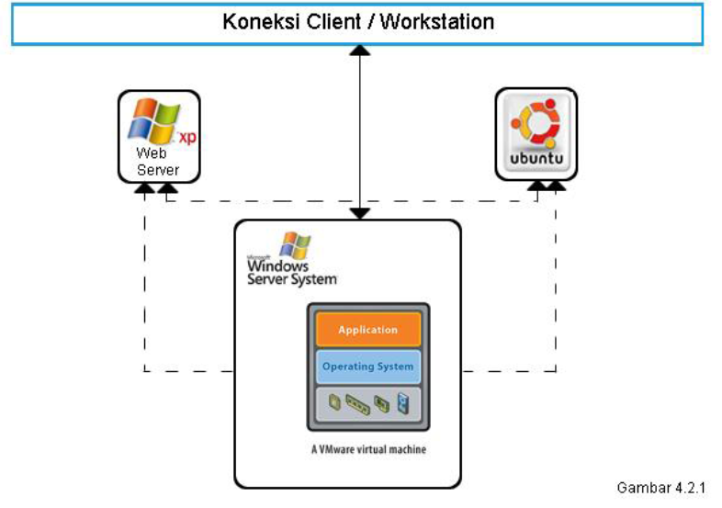
Virtualisasi dan integrated network pada PT. Kian Ho Indonesia

Slide 17
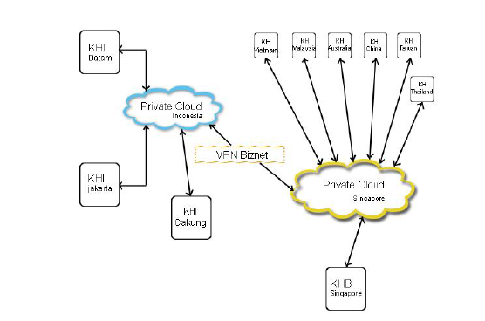

Slide 18
TERIMA KASIH

